Slide 1
Тема Может ли музыка выразить характер человека?
Музыка Н.А. Римского-Корсакова
М.П. Мусоргского

Slide 2
Цель: развитие навыков анализа музыки и выражения собственного отношения учащихся к музыкальному произведению
Н.А. Римский-Корсаков (1844-1908 гг.)

Slide 3
Задачи: 1) проанализировать интонационную природу предложенных музыкальных фрагментов; 2) сопоставить произведения музыки и живописи; 3) сформулировать проблему, поставленную М.П. Мусоргским в опере «Борис Годунов»; 4) подтвердить или опровергнуть тему урока «Может ли музыка выразить характер человека?»; 5) обобщить и систематизировать знания материала «Музыкальный портрет».
М.П. Мусоргский (1839-1881 гг.)

Slide 4
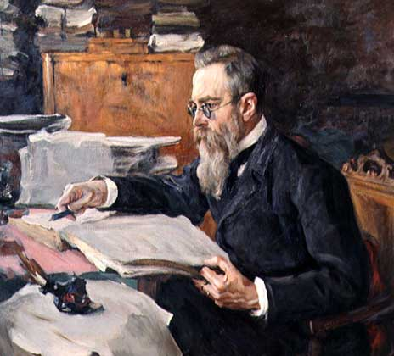
Н.А. Римский-Корсаков
Портрет работы художника В. Серова

Slide 5
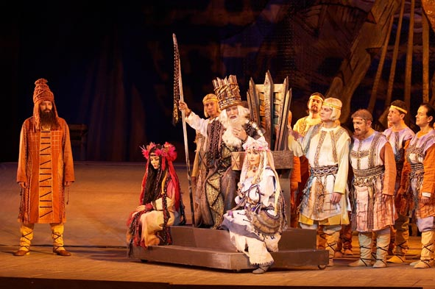
Н.А. Римский-Корсаков опера «Снегурочка»

Slide 6
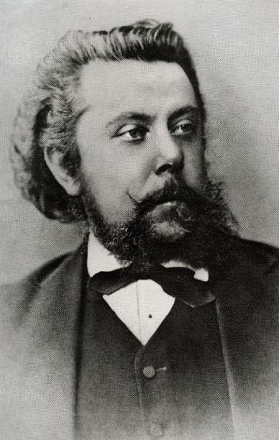
М.П. Мусоргский

Slide 7
Выберите картину, изображение на которой иллюстрирует данный музыкальный фрагмент
1
2

Slide 8
Выберите картину, изображение на которой иллюстрирует данный музыкальный фрагмент
3
4

Slide 9
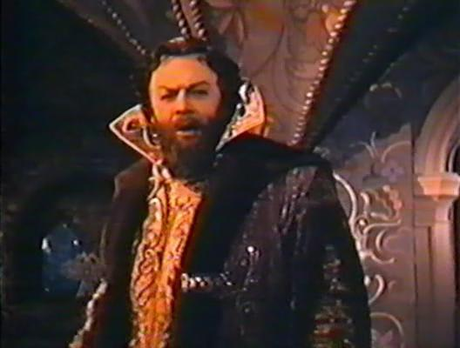
Русский царь Борис Годунов, персонаж оперы М.П. Мусоргского

Slide 10
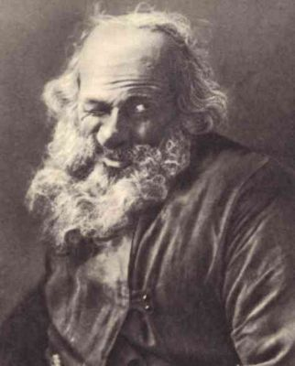
Варлаам – персонаж оперы «Борис Годунов»

Slide 11
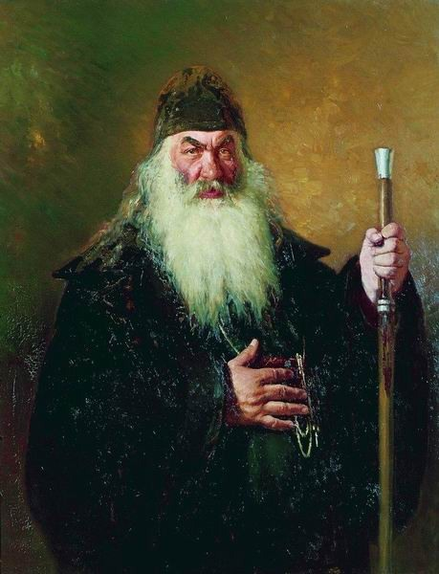
И. Репин «Протодьякон»

Slide 12
1. Выберите иллюстрацию (1, 2, 3, 4), которая, по вашему мнению, наиболее полно отражает содержание музыки. 2. Кто главное действующее лицо? 3. Музыкальный портрет – это… 4. Может ли музыка выразить характер человека (обоснуйте)?
Ответьте на вопросы

Slide 13
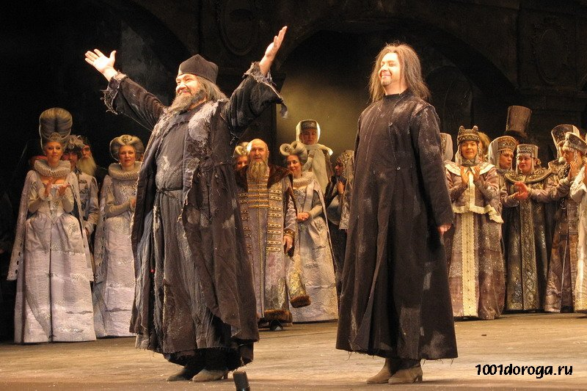
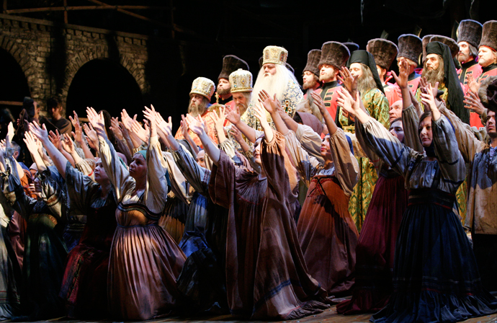
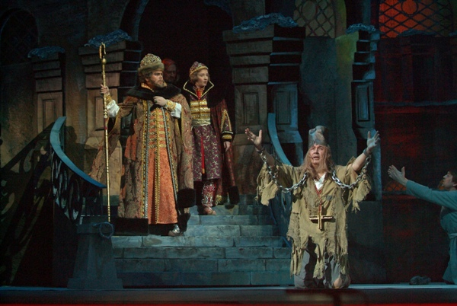
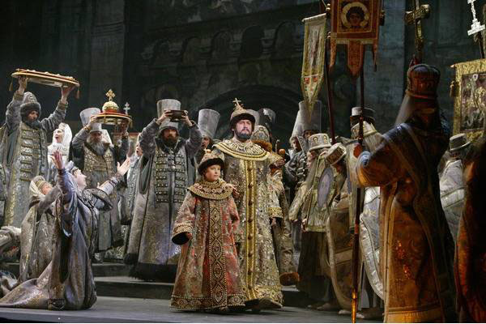
1
2
3
4
Выберите иллюстрацию в соответствии с музыкой

Slide 14
Закрепление темы - Музыкальный портрет – это музыкальная характеристика героя, в которой неразрывно слиты выразительность и изобразительная сила интонаций музыкального языка; - М.П. Мусоргский – русский композитор 2 п. 19 века, продолжатель традиций М.И. Глинки, создавший в своей музыке множество национально ярких музыкальных образов; - Опера М.П. Мусоргского «Борис Годунов» - первая русская национальная драма, где русский народ становиться главным героем, поставлена проблема взаимоотношений народа и власти, которая остается актуальной и в наши дни.
К запоминанию

Slide 15
Итог урока Музыка обладает яркой изобразительностью. С помощью внутреннего зрения мы можем представить то, о чем рассказывает композитор. Проблема взаимоотношений народа и власти, поставленная М.П. Мусоргским в опере «Борис Годунов», актуальна и в наши дни. Музыка композитора занимает достойное место в культурном наследии человечества.
Музыка может выразить характер человека!

